Slide 1

Ось і розпочинається в нашому
Вовчанському ЗДО (ясла-садок) № 1
НОВИЙ
навчальний рік
з новими планами, турботами, успіхами та викликами.

Slide 2
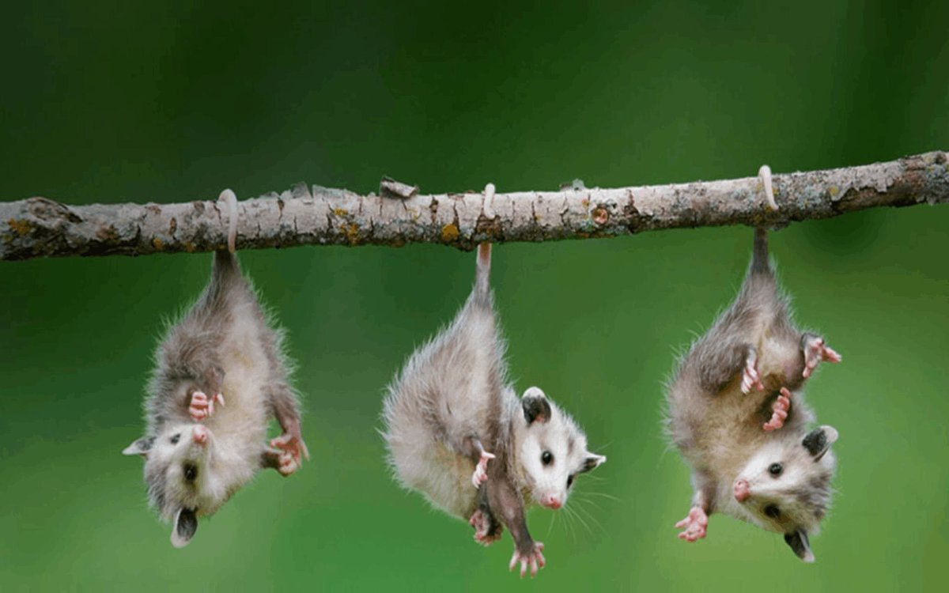
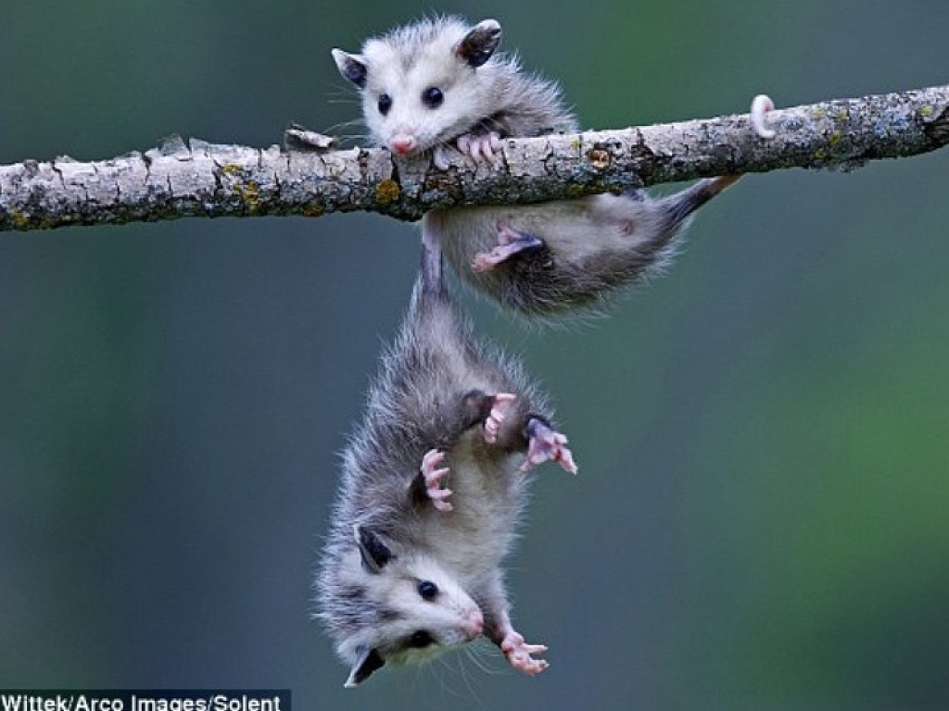
Але ми будемо
міцно триматися ...

Slide 3
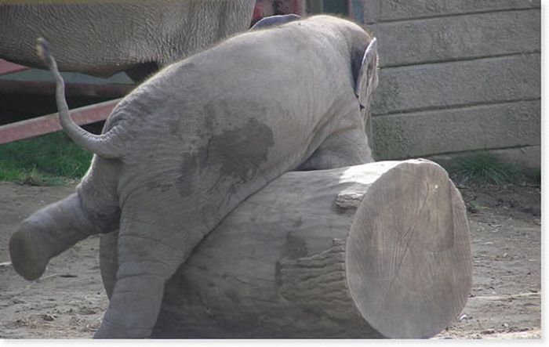
Здолаємо будь-які перешкоди...

Slide 4

З хвилюванням ми зустрінемо своїх,
вже на рік доросліших вихованців,
а також тих, хто прийшов до садочка перший раз.

Slide 5
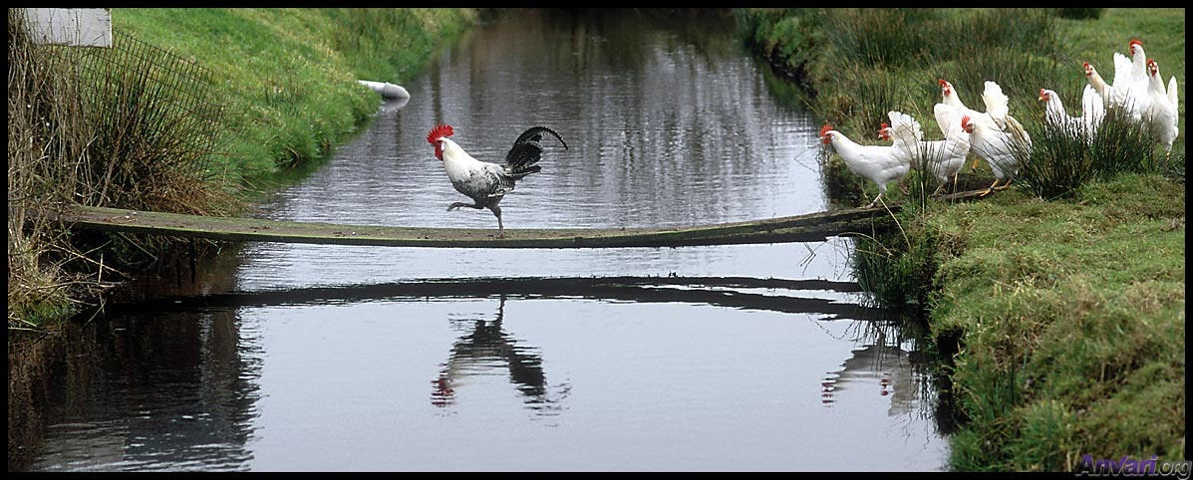
Впевнено поведемо їх
до нових досягнень ...

Slide 6
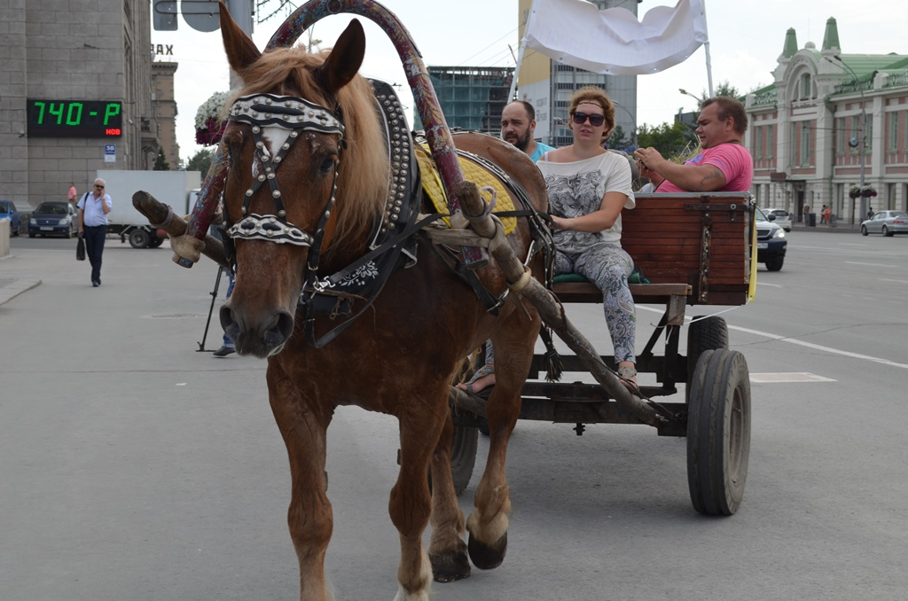
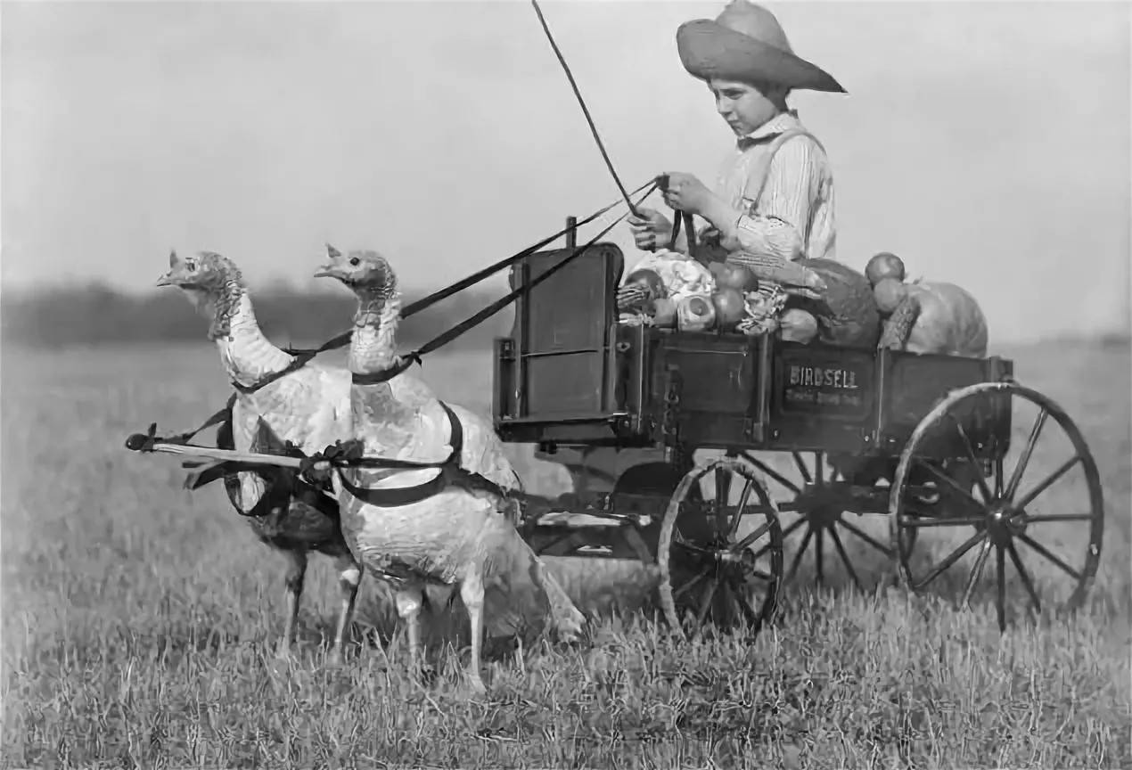
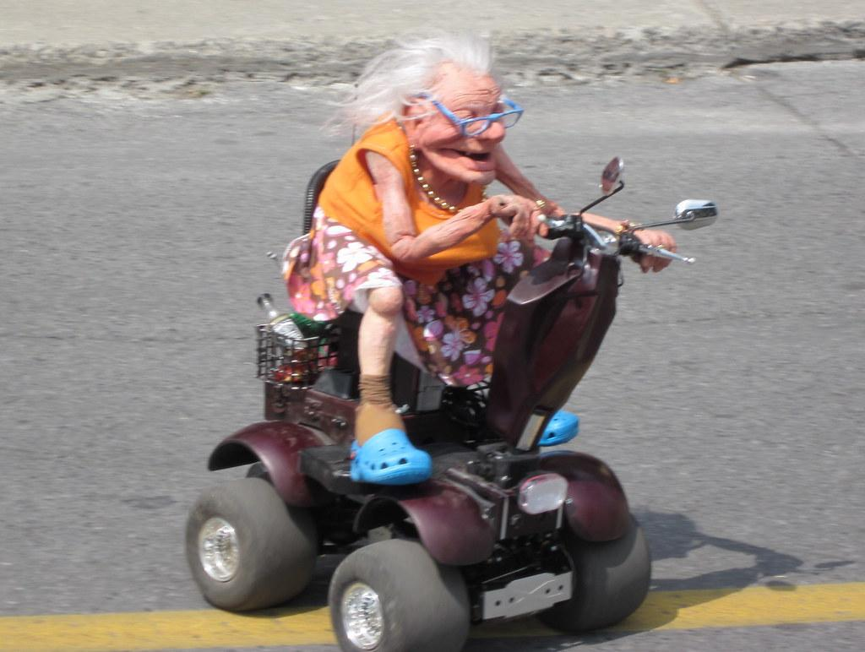
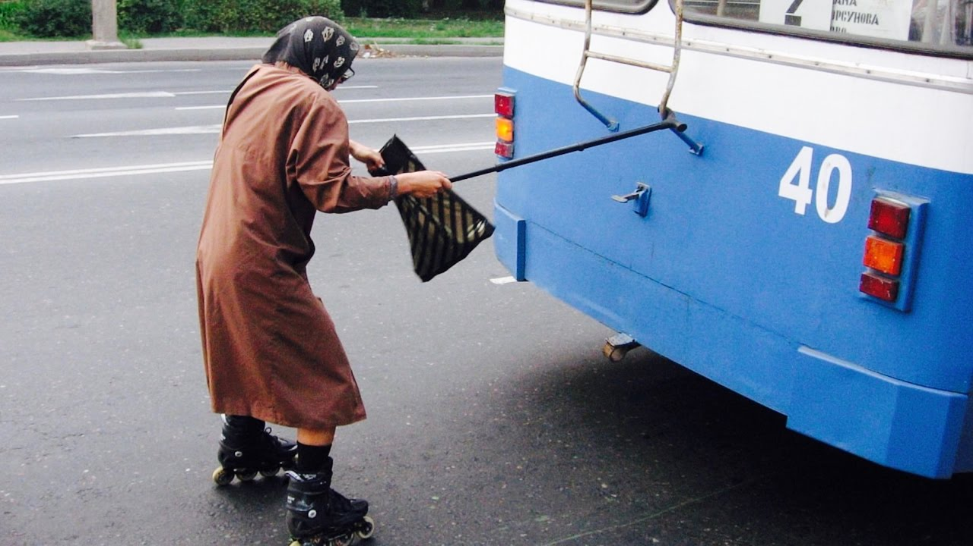
Рухатимемося вперед усіма можливими способами...

Slide 7
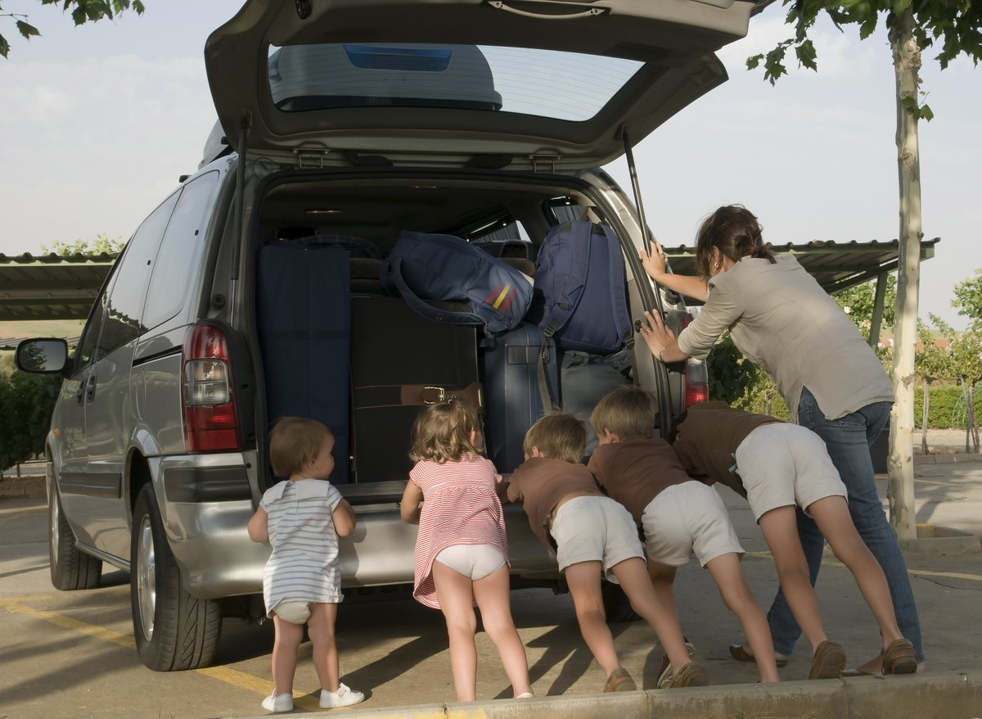
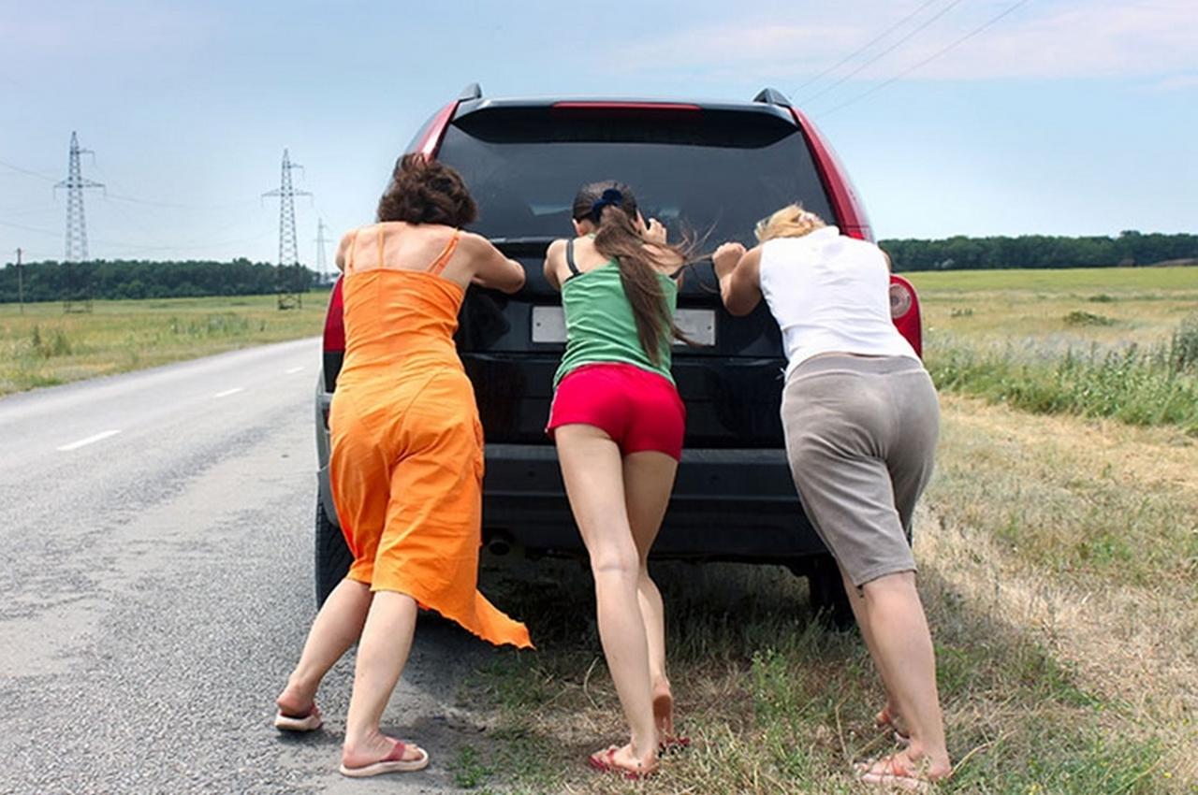
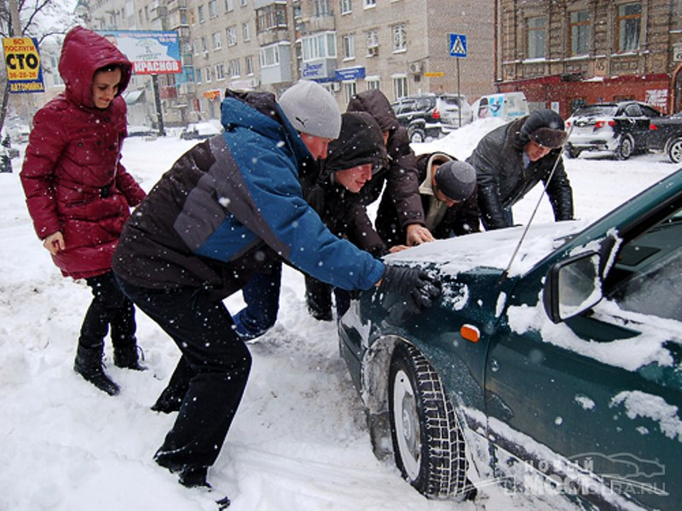
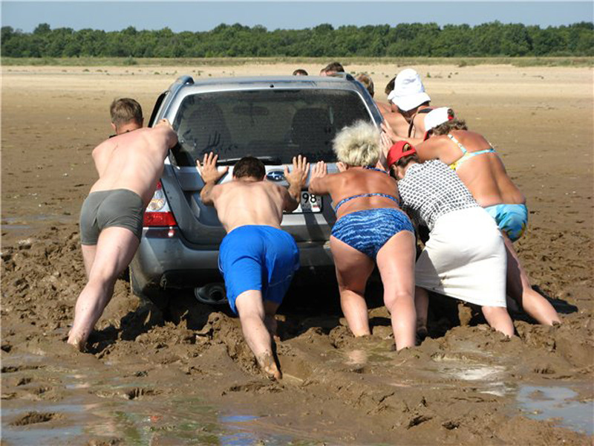
Звичайно, будемо працювати разом..

Slide 8
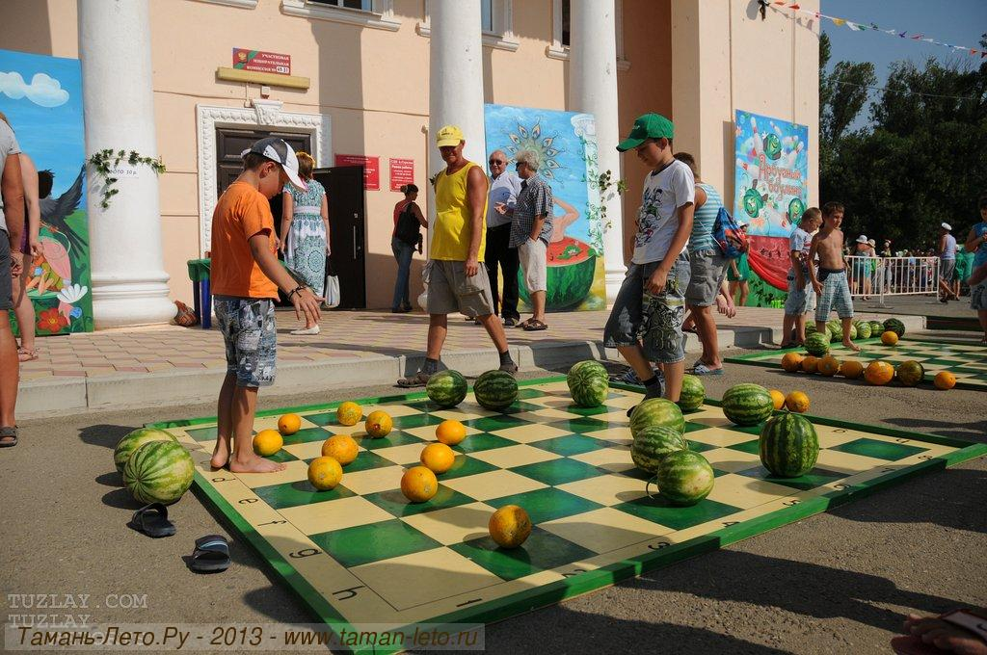
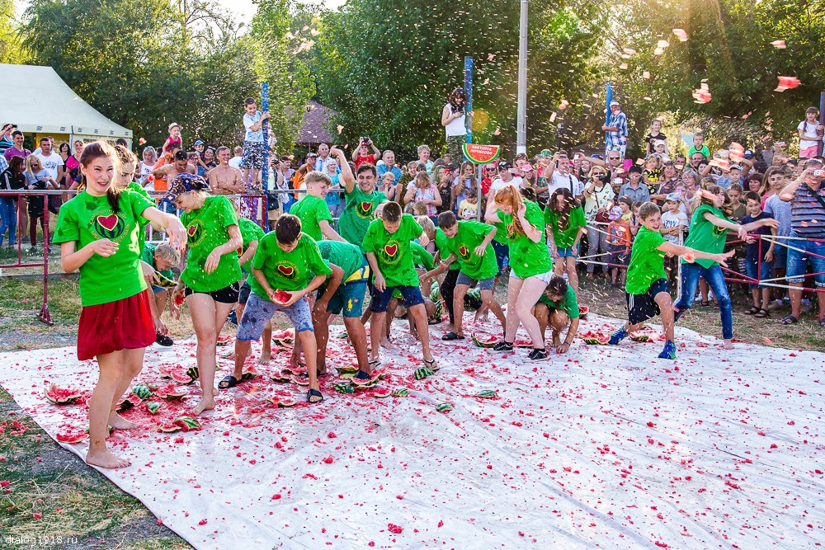
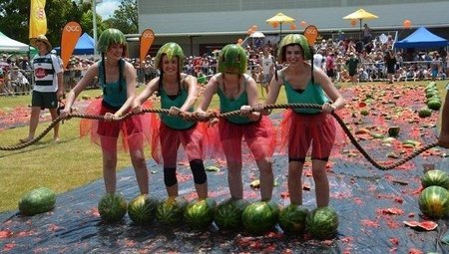
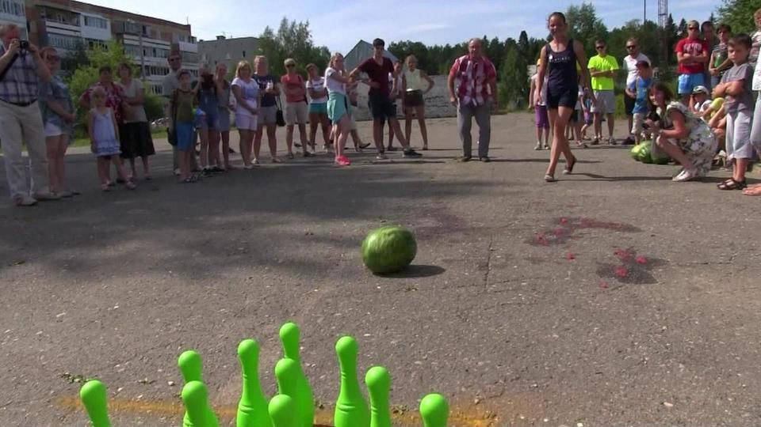
Будемо людьми творчими...

Slide 9

Залишимо хоча б трохи часу на відпочинок...

Slide 10
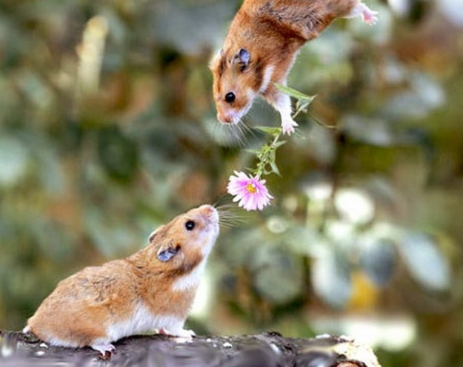
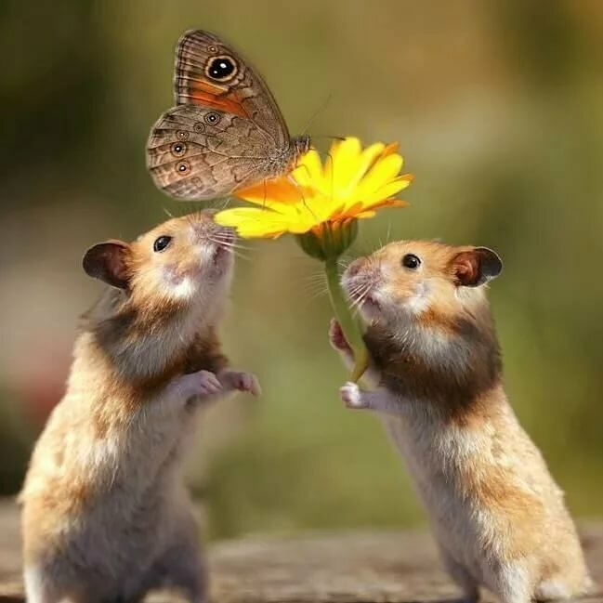
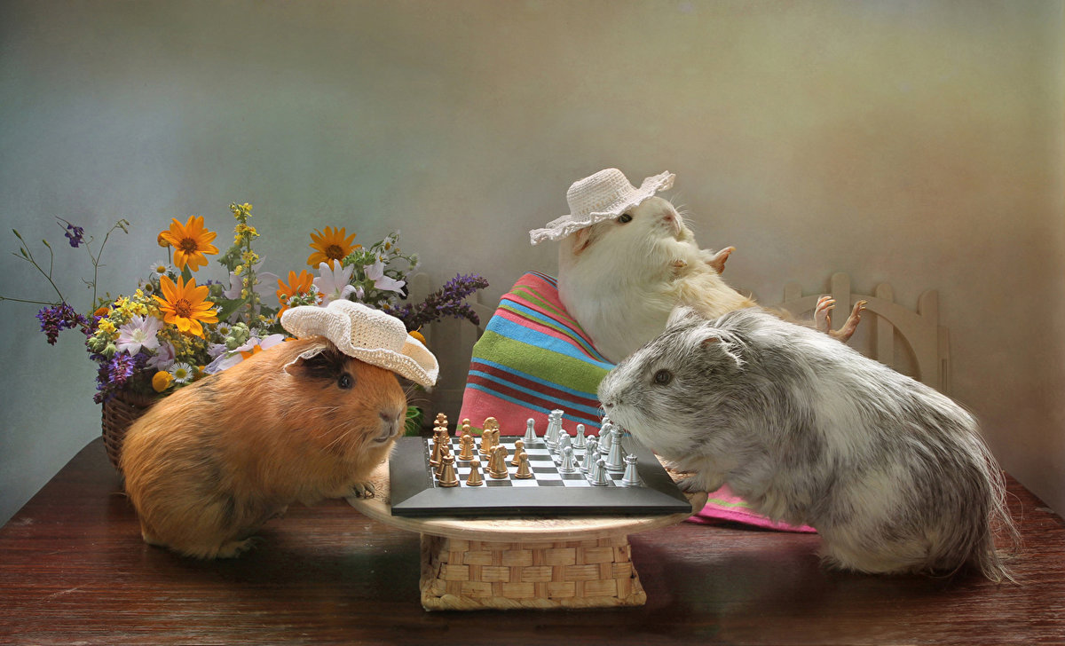
І тоді цей рік, буде для всіх роком успішним, роком переможним !!!

Slide 11


